Slide 1

Тригонометрические формулы
10 класс
Начать игру
Правила игры

Slide 2
Правила игры
В игре участвуют две команды. Задача каждой команды – ответить на большее количество вопросов.
Игровое поле разбито на 25 ячеек с вопросами.
Команды по очереди выбирают ячейку на игровом поле. После этого команда сможет перейти к вопросу.
За каждый правильный ответ команда получает 1 балл.
Ячейки можно выбирать в произвольном порядке.
Правильный ответ позволяет сделать ещё один ход. В случае неверного ответа ход переходит к другой команде.
Команда, начинающая игру первой, определяется по жребию.
Игру выигрывает та команда, которая верно ответит на большее количество вопросов.
К меню

Slide 3
Выберите цель
1
2
3
4
5
6
7
8
9
10
11
12
13
14
15
16
17
18
19
20
21
22
23
24
25

Slide 4

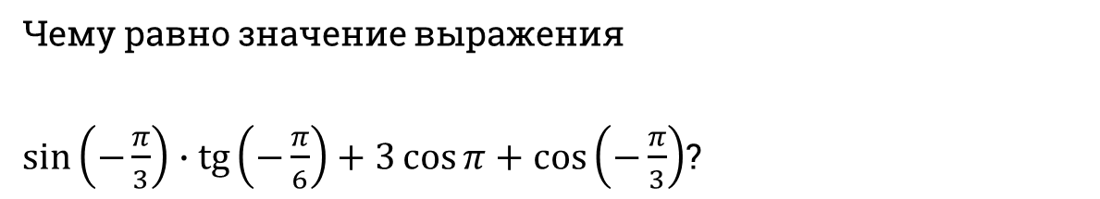



Ответьте на вопрос
Чему равно значение выражения
$\sin\left(−\frac{π}{3}\right)∙\operatorname{tg}\left(−\frac{π}{6}\right)+3\cos{π}+\cos\left(−\frac{π}{3}\right)$?
$$−2$$
$$1$$
$$−1$$
$$0$$

Slide 5
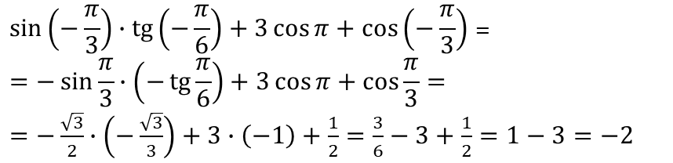

Вы ответили верно
Правильный ответ:
$$−2$$
$$\sin\left(−\frac{π}{3}\right)∙\operatorname{tg}\left(−\frac{π}{6}\right)+3\cos{π}+\cos\left(−\frac{π}{3}\right)= \\ =−\sin{\frac{π}{3}}∙\left(−\operatorname{tg}{\frac{π}{6}}\right)+3\cos{π}+\cos{\frac{π}{3}}=$$
$=−\frac{\sqrt{3}}{2}∙\left(−\frac{\sqrt{3}}{3}\right)+3∙\left(−1\right)+\frac{1}{2}=\frac{3}{6}−3+\frac{1}{2}=1−3=−2$
Вернуться назад

Slide 6
Вы ответили неверно
Правильный ответ:
$$−2$$
$$\sin\left(−\frac{π}{3}\right)∙\operatorname{tg}\left(−\frac{π}{6}\right)+3\cos{π}+\cos\left(−\frac{π}{3}\right)= \\ =−\sin{\frac{π}{3}}∙\left(−\operatorname{tg}{\frac{π}{6}}\right)+3\cos{π}+\cos{\frac{π}{3}}=$$
$=−\frac{\sqrt{3}}{2}∙\left(−\frac{\sqrt{3}}{3}\right)+3∙\left(−1\right)+\frac{1}{2}=\frac{3}{6}−3+\frac{1}{2}=1−3=−2$
Вернуться назад

Slide 7
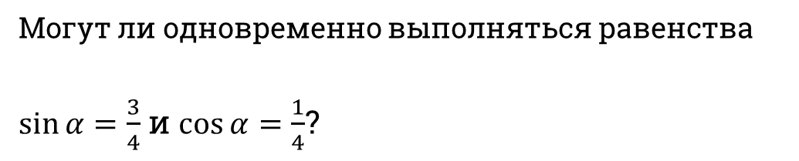
Ответьте на вопрос
Могут ли одновременно выполняться равенства
$\sin{α}=\frac{3}{4}$ и $\cos{α}=\frac{1}{4}$?
Могут
Не могут

Slide 8
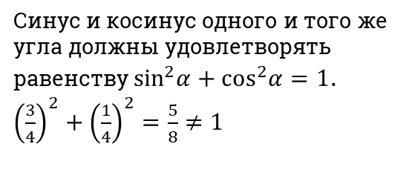
Вы ответили верно
Правильный ответ:
Не могут
Синус и косинус одного и того же угла должны удовлетворять равенству $\sin^{2}α+\cos^{2}α=1$.
${\left(\frac{3}{4}\right)}^{2}+{\left(\frac{1}{4}\right)}^{2}=\frac{5}{8}≠1$
Вернуться назад

Slide 9
Вы ответили неверно
Правильный ответ:
Не могут
Синус и косинус одного и того же угла должны удовлетворять равенству $\sin^{2}α+\cos^{2}α=1$.
${\left(\frac{3}{4}\right)}^{2}+{\left(\frac{1}{4}\right)}^{2}=\frac{5}{8}≠1$
Вернуться назад

Slide 10
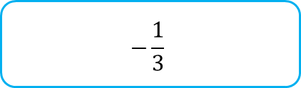
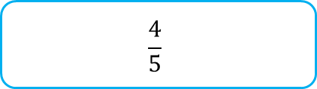
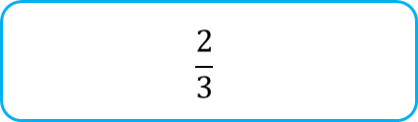
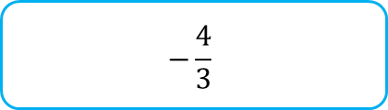
Ответьте на вопрос
Чему равен $\operatorname{tg}{α}$, если $\cos{α}=\frac{3}{5}$ и $\frac{3π}{2}<α<2π$?
$$\frac{4}{5}$$
$$−\frac{4}{3}$$
$$\frac{2}{3}$$
$$−\frac{1}{3}$$

Slide 11
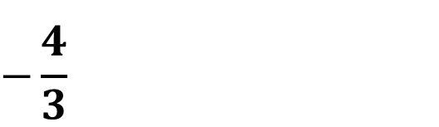
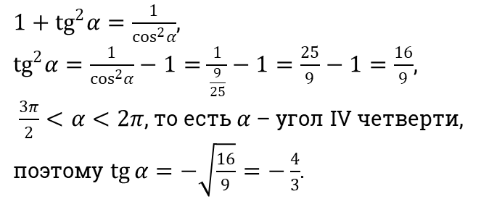
Вы ответили верно
Правильный ответ:
$$−\frac{4}{3}$$
$1+{tg}^{2}α=\frac{1}{\cos^{2}α}$,
${tg}^{2}α=\frac{1}{\cos^{2}α}−1=\frac{1}{\frac{9}{25}}−1=\frac{25}{9}−1=\frac{16}{9}$,
$\frac{3π}{2}<α<2π$, то есть $α$ – угол IV четверти, поэтому $\operatorname{tg}{α}=−\sqrt{\frac{16}{9}}=−\frac{4}{3}$.
Вернуться назад

Slide 12
Вы ответили неверно
Правильный ответ:
$$−\frac{4}{3}$$
$1+{tg}^{2}α=\frac{1}{\cos^{2}α}$,
${tg}^{2}α=\frac{1}{\cos^{2}α}−1=\frac{1}{\frac{9}{25}}−1=\frac{25}{9}−1=\frac{16}{9}$,
$\frac{3π}{2}<α<2π$, то есть $α$ – угол IV четверти, поэтому $\operatorname{tg}{α}=−\sqrt{\frac{16}{9}}=−\frac{4}{3}$.
Вернуться назад

Slide 13




Ответьте на вопрос
Упростите выражение $\sin^{2}α−сtg{α}\operatorname{tg}{α}$.
$$−\cos^{2}α$$
$$\cos{α}$$
$$1$$
$$2\sin^{2}α$$

Slide 14

Вы ответили верно
Правильный ответ:
$$−\cos^{2}α$$
$\sin^{2}α−сtg{α}\operatorname{tg}{α}=\sin^{2}α−1=−\cos^{2}α$
Вернуться назад

Slide 15
Вы ответили неверно
Правильный ответ:
$$−\cos^{2}α$$
$\sin^{2}α−сtg{α}\operatorname{tg}{α}=\sin^{2}α−1=−\cos^{2}α$
Вернуться назад

Slide 16





Ответьте на вопрос
Упростите выражение $\frac{\cos{α}}{сtg{α}}+\sin{α}$.
$$\cos{α}$$
$$2\sin{α}$$
$$\operatorname{ctg}{α}$$
$$\operatorname{tg}{α}$$

Slide 17


Вы ответили верно
Правильный ответ:
$$2\sin{α}$$
$\frac{\cos{α}}{сtg{α}}+\sin{α}=\cos{α}∙\frac{\sin{α}}{\cos{α}}+\sin{α}=2\sin{α}$
Вернуться назад

Slide 18
Вы ответили неверно
Правильный ответ:
$$2\sin{α}$$
$\frac{\cos{α}}{сtg{α}}+\sin{α}=\cos{α}∙\frac{\sin{α}}{\cos{α}}+\sin{α}=2\sin{α}$
Вернуться назад

Slide 19
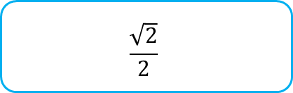
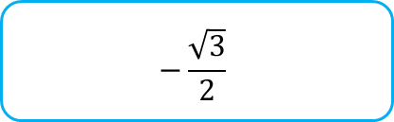
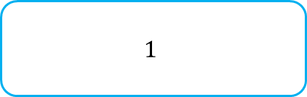
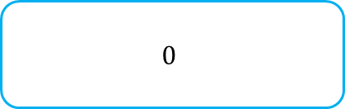
Ответьте на вопрос
Чему равен $\sin{135°}$?
$$\frac{\sqrt{2}}{2}$$
$$−\frac{\sqrt{3}}{2}$$
$$1$$
$$0$$

Slide 20
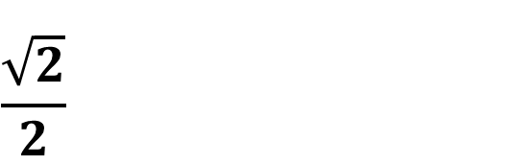

Вы ответили верно
Правильный ответ:
$$\frac{\sqrt{2}}{2}$$
$\sin{135°}=\sin\left(90°+45°\right)=\cos{45°}=\frac{\sqrt{2}}{2}$
Вернуться назад

Slide 21
Вы ответили неверно
Правильный ответ:
$$\frac{\sqrt{2}}{2}$$
$\sin{135°}=\sin\left(90°+45°\right)=\cos{45°}=\frac{\sqrt{2}}{2}$
Вернуться назад

Slide 22
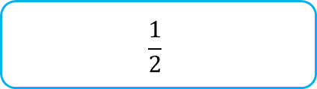
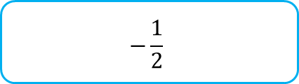
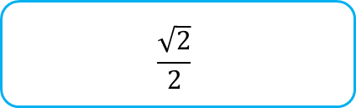
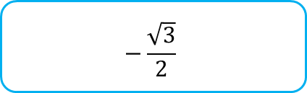
Ответьте на вопрос
Чему равен $\sin{(−120°)}$?
$$\frac{1}{2}$$
$$−\frac{1}{2}$$
$$\frac{\sqrt{2}}{2}$$
$$−\frac{\sqrt{3}}{2}$$

Slide 23
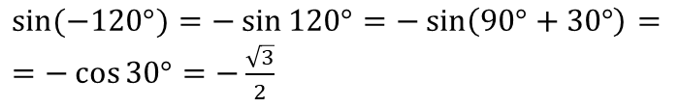
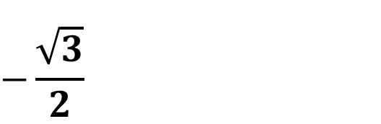
Вы ответили верно
Правильный ответ:
$$−\frac{\sqrt{3}}{2}$$
$\sin{(−120°)}=−\sin{120°}=−\sin\left(90°+30°\right)==−\cos{30°}=−\frac{\sqrt{3}}{2}$
Вернуться назад

Slide 24
Вы ответили неверно
Правильный ответ:
$$−\frac{\sqrt{3}}{2}$$
$\sin{(−120°)}=−\sin{120°}=−\sin\left(90°+30°\right)==−\cos{30°}=−\frac{\sqrt{3}}{2}$
Вернуться назад

Slide 25
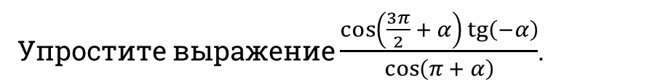



Ответьте на вопрос
Упростите выражение $\frac{\cos\left(\frac{3π}{2} + α\right)\operatorname{tg}\left(−α\right)}{\cos\left(π + α\right)}$.
$$−c{tg}^{2}α$$
$$−1$$
$$1$$
$${tg}^{2}α$$

Slide 26


Вы ответили верно
Правильный ответ:
$${tg}^{2}α$$
$\frac{\cos\left(\frac{3π}{2} + α\right)\operatorname{tg}\left(−α\right)}{\cos\left(π + α\right)}=\frac{−\sin{α}\operatorname{tg}{α}}{−\cos{α}}={tg}^{2}α$
Вернуться назад

Slide 27
Вы ответили неверно
Правильный ответ:
$${tg}^{2}α$$
$\frac{\cos\left(\frac{3π}{2} + α\right)\operatorname{tg}\left(−α\right)}{\cos\left(π + α\right)}=\frac{−\sin{α}\operatorname{tg}{α}}{−\cos{α}}={tg}^{2}α$
Вернуться назад

Slide 28
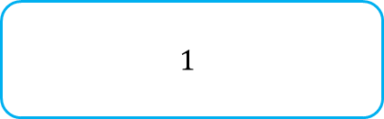
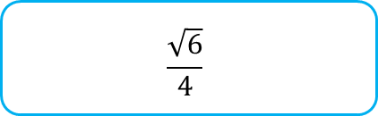
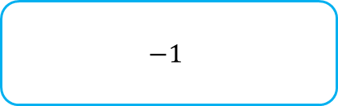
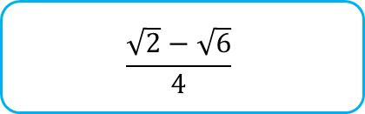
Ответьте на вопрос
Чему равен $\cos{105°}$?
$$1$$
$$−1$$
$$\frac{\sqrt{6}}{4}$$
$$\frac{\sqrt{2}−\sqrt{6}}{4}$$

Slide 29
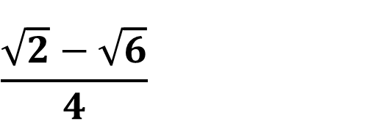
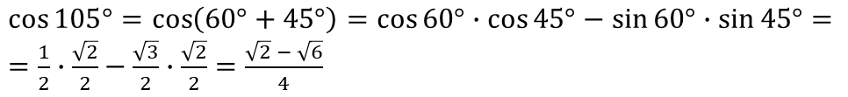
Вы ответили верно
Правильный ответ:
$$\frac{\sqrt{2}−\sqrt{6}}{4}$$
$\cos{105°}=\cos\left(60°+45°\right)=\cos{60°}∙\cos{45°}−\sin{60°}∙\sin{45°}==\frac{1}{2}∙\frac{\sqrt{2}}{2}−\frac{\sqrt{3}}{2}∙\frac{\sqrt{2}}{2}=\frac{\sqrt{2} − \sqrt{6}}{4}$
Вернуться назад

Slide 30
Вы ответили неверно
Правильный ответ:
$$\frac{\sqrt{2}−\sqrt{6}}{4}$$
$\cos{105°}=\cos\left(60°+45°\right)=\cos{60°}∙\cos{45°}−\sin{60°}∙\sin{45°}==\frac{1}{2}∙\frac{\sqrt{2}}{2}−\frac{\sqrt{3}}{2}∙\frac{\sqrt{2}}{2}=\frac{\sqrt{2} − \sqrt{6}}{4}$
Вернуться назад

Slide 31

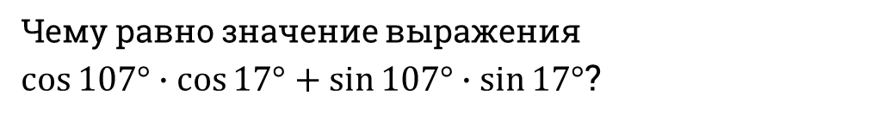
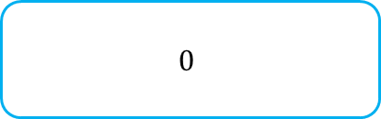
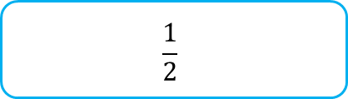
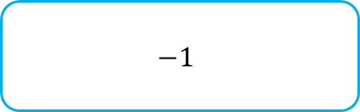
Ответьте на вопрос
Чему равно значение выражения
$\cos{107°}∙\cos{17°}+\sin{107°}∙\sin{17°}$?
$$0$$
$$−1$$
$$\frac{1}{2}$$
$$−\frac{\sqrt{3}}{2}$$

Slide 32


Вы ответили верно
Правильный ответ:
$$0$$
$\cos{107°}∙\cos{17°}+\sin{107°}∙\sin{17°}==\cos\left(107°−17°\right)=\cos{90°}=0$
Вернуться назад

Slide 33
Вы ответили неверно
Правильный ответ:
$$0$$
$\cos{107°}∙\cos{17°}+\sin{107°}∙\sin{17°}==\cos\left(107°−17°\right)=\cos{90°}=0$
Вернуться назад

Slide 34
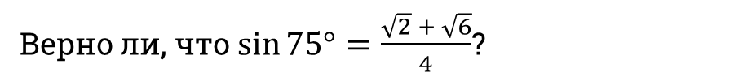
Ответьте на вопрос
Верно ли, что $\sin{75°}=\frac{\sqrt{2} + \sqrt{6}}{4}$?
Верно
Неверно

Slide 35
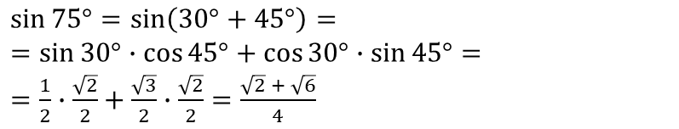
Вы ответили верно
Правильный ответ:
Верно
$$\sin{75°}=\sin\left(30°+45°\right)= \\ =\sin{30°}∙\cos{45°}+\cos{30°}∙\sin{45°}=$$
$=\frac{1}{2}∙\frac{\sqrt{2}}{2}+\frac{\sqrt{3}}{2}∙\frac{\sqrt{2}}{2}=\frac{\sqrt{2} + \sqrt{6}}{4}$
Вернуться назад

Slide 36
Вы ответили неверно
Правильный ответ:
Верно
$$\sin{75°}=\sin\left(30°+45°\right)= \\ =\sin{30°}∙\cos{45°}+\cos{30°}∙\sin{45°}=$$
$=\frac{1}{2}∙\frac{\sqrt{2}}{2}+\frac{\sqrt{3}}{2}∙\frac{\sqrt{2}}{2}=\frac{\sqrt{2} + \sqrt{6}}{4}$
Вернуться назад

Slide 37
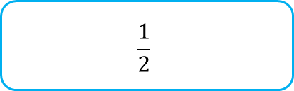
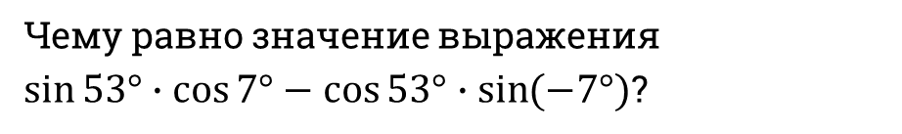
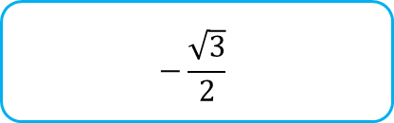
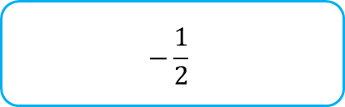
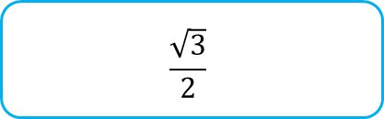
Ответьте на вопрос
Чему равно значение выражения
$\sin{53°}∙\cos{7°}−\cos{53°}∙\sin{(−7°)}$?
$$−\frac{\sqrt{3}}{2}$$
$$\frac{\sqrt{3}}{2}$$
$$−\frac{1}{2}$$
$$\frac{1}{2}$$

Slide 38
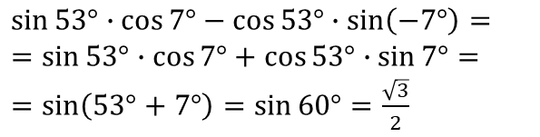
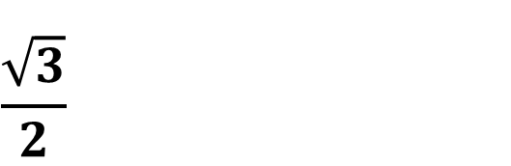
Вы ответили верно
Правильный ответ:
$$\frac{\sqrt{3}}{2}$$
$$\sin{53°}∙\cos{7°}−\cos{53°}∙\sin\left(−7°\right)==\sin{53°}∙\cos{7°}+\cos{53°}∙\sin{7°}=$$
$=\sin\left(53°+7°\right)=\sin{60°}=\frac{\sqrt{3}}{2}$
Вернуться назад

Slide 39
Вы ответили неверно
Правильный ответ:
$$\frac{\sqrt{3}}{2}$$
$$\sin{53°}∙\cos{7°}−\cos{53°}∙\sin\left(−7°\right)==\sin{53°}∙\cos{7°}+\cos{53°}∙\sin{7°}=$$
$=\sin\left(53°+7°\right)=\sin{60°}=\frac{\sqrt{3}}{2}$
Вернуться назад

Slide 40




Ответьте на вопрос
Чему равен $\sin{2α}$, если $\cos{α}=−0,8$ и $\frac{π}{2}<α<π$?
$$−0,96$$
$$0,96$$
$$0,6$$
$$−1$$

Slide 41
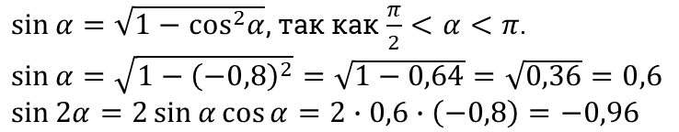

Вы ответили верно
Правильный ответ:
$$−0,96$$
$\sin{α}=\sqrt{1−\cos^{2}α}$, так как $\frac{π}{2}<α<π$.
$\sin{α}=\sqrt{1−{\left(−0,8\right)}^{2}}=\sqrt{1−0,64}=\sqrt{0,36}=0,6$
$\sin{2α}=2\sin{α}\cos{α}=2∙0,6∙\left(−0,8\right)=−0,96$
Вернуться назад

Slide 42
Вы ответили неверно
Правильный ответ:
$$−0,96$$
$\sin{α}=\sqrt{1−\cos^{2}α}$, так как $\frac{π}{2}<α<π$.
$\sin{α}=\sqrt{1−{\left(−0,8\right)}^{2}}=\sqrt{1−0,64}=\sqrt{0,36}=0,6$
$\sin{2α}=2\sin{α}\cos{α}=2∙0,6∙\left(−0,8\right)=−0,96$
Вернуться назад

Slide 43
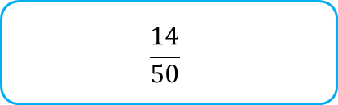

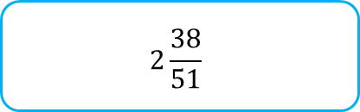
Ответьте на вопрос
Чему равен $\operatorname{tg}{2α}$, если $\operatorname{tg}{α}=0,7$?
$$−2,5$$
1
$$2\frac{38}{51}$$
$$\frac{14}{50}$$

Slide 44

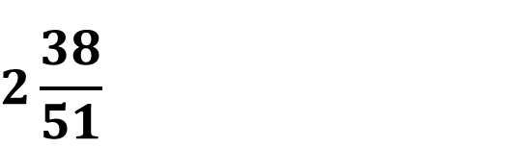
Вы ответили верно
Правильный ответ:
$$2\frac{38}{51}$$
$\operatorname{tg}{2α}=\frac{2\operatorname{tg}{α}}{1 − {tg}^{2}α}=\frac{2∙0,7}{1 − {0,7}^{2}}=\frac{1,4}{0,51}=\frac{140}{51}=2\frac{38}{51}$
Вернуться назад

Slide 45
Вы ответили неверно
Правильный ответ:
$$2\frac{38}{51}$$
$\operatorname{tg}{2α}=\frac{2\operatorname{tg}{α}}{1 − {tg}^{2}α}=\frac{2∙0,7}{1 − {0,7}^{2}}=\frac{1,4}{0,51}=\frac{140}{51}=2\frac{38}{51}$
Вернуться назад

Slide 46
Ответьте на вопрос
Верно ли равенство $\sin^{4}α−\cos^{4}α=\cos{2α}$?
Верно
Неверно

Slide 47

Вы ответили верно
Правильный ответ:
Неверно
$\sin^{4}α−\cos^{4}α=\left(\sin^{2}α−\cos^{2}α\right)\left(\sin^{2}α+\cos^{2}α\right)==\sin^{2}α−\cos^{2}α=−\left(\cos^{2}α−\sin^{2}α\right)=−\cos{2α}$
Вернуться назад

Slide 48
Вы ответили неверно
Правильный ответ:
Неверно
$\sin^{4}α−\cos^{4}α=\left(\sin^{2}α−\cos^{2}α\right)\left(\sin^{2}α+\cos^{2}α\right)==\sin^{2}α−\cos^{2}α=−\left(\cos^{2}α−\sin^{2}α\right)=−\cos{2α}$
Вернуться назад

Slide 49

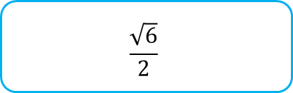

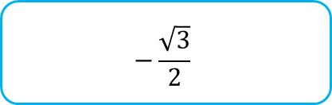
Ответьте на вопрос
Чему равно значение выражения $\cos{75°}+\cos{15°}$?
$$\frac{\sqrt{6}}{2}$$
$$−\frac{\sqrt{3}}{2}$$
$$\frac{1}{2}$$
$$\frac{3}{4}$$

Slide 50
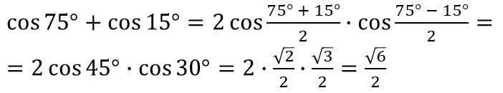

Вы ответили верно
Правильный ответ:
$$\frac{\sqrt{6}}{2}$$
$\cos{75°}+\cos{15°}=2\cos{\frac{75° + 15°}{2}}∙\cos{\frac{75° − 15°}{2}}==2\cos{45°}∙\cos{30°}=2∙\frac{\sqrt{2}}{2}∙\frac{\sqrt{3}}{2}=\frac{\sqrt{6}}{2}$
Вернуться назад

Slide 51
Вы ответили неверно
Правильный ответ:
$$\frac{\sqrt{6}}{2}$$
$\cos{75°}+\cos{15°}=2\cos{\frac{75° + 15°}{2}}∙\cos{\frac{75° − 15°}{2}}==2\cos{45°}∙\cos{30°}=2∙\frac{\sqrt{2}}{2}∙\frac{\sqrt{3}}{2}=\frac{\sqrt{6}}{2}$
Вернуться назад

Slide 52
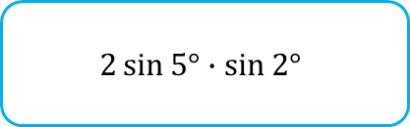




Ответьте на вопрос
Преобразуйте в произведение выражение
$\cos{3°}−\cos{7°}$.
$$−\frac{1}{2}\sin{5°}∙\sin{2°}$$
$$\frac{1}{2}\sin{5°}∙\sin{2°}$$
$$2\sin{5°}∙\cos{2°}$$
$$2\sin{5°}∙\sin{2°}$$

Slide 53


Вы ответили верно
Правильный ответ:
$$2\sin{5°}∙\sin{2°}$$
$\cos{3°}−\cos{7°}=−2\sin{\frac{3° + 7°}{2}}∙\sin{\frac{3° − 7°}{2}}=$
$=−2\sin{5°}∙\sin\left(−2°\right)=2\sin{5°}∙\sin{2°}$
Вернуться назад

Slide 54
Вы ответили неверно
Правильный ответ:
$$2\sin{5°}∙\sin{2°}$$
$\cos{3°}−\cos{7°}=−2\sin{\frac{3° + 7°}{2}}∙\sin{\frac{3° − 7°}{2}}=$
$=−2\sin{5°}∙\sin\left(−2°\right)=2\sin{5°}∙\sin{2°}$
Вернуться назад

Slide 55





Ответьте на вопрос
Преобразуйте в сумму или разность произведение
$\sin{18°}∙\sin{32°}$.
$$\frac{1}{2}\cos{14°}−\frac{1}{2}\cos{50°}$$
$$\frac{1}{2}\cos{14°}+\frac{1}{2}\sin{50°}$$
$$−\frac{1}{2}\cos{14°}−\frac{1}{2}\cos{50°}$$
$$−\frac{1}{2}\sin{14°}−\frac{1}{2}\sin{50°}$$

Slide 56


Вы ответили верно
Правильный ответ:
$$\frac{1}{2}\cos{14°}−\frac{1}{2}\cos{50°}$$
$$\sin{18°}∙\sin{32°}=\frac{1}{2}\left(\cos\left(18°−32°\right)−\cos\left(18°+32°\right)\right)=$$
$=\frac{1}{2}\left(\cos\left(−14°\right)−\cos{50°}\right)=\frac{1}{2}\cos{14°}−\frac{1}{2}\cos{50°}$
Вернуться назад

Slide 57
Вы ответили неверно
Правильный ответ:
$$\frac{1}{2}\cos{14°}−\frac{1}{2}\cos{50°}$$
$$\sin{18°}∙\sin{32°}=\frac{1}{2}\left(\cos\left(18°−32°\right)−\cos\left(18°+32°\right)\right)=$$
$=\frac{1}{2}\left(\cos\left(−14°\right)−\cos{50°}\right)=\frac{1}{2}\cos{14°}−\frac{1}{2}\cos{50°}$
Вернуться назад

Slide 58





Ответьте на вопрос
Чему равно значение выражения
$\sin{\frac{π}{12}}∙\cos{\frac{π}{12}}$?
$$\frac{\sqrt{3}}{4}$$
$$\frac{\sqrt{3}}{2}$$
$$\frac{1}{4}$$
$$−\frac{1}{2}$$

Slide 59


Вы ответили верно
Правильный ответ:
$$\frac{1}{4}$$
$\sin{\frac{π}{12}}∙\cos{\frac{π}{12}}=\frac{1}{2}∙2\sin{\frac{π}{12}}∙\cos{\frac{π}{12}}=\frac{1}{2}\sin\left(2∙\frac{π}{12}\right)=$
$=\frac{1}{2}\sin{\frac{π}{6}}=\frac{1}{2}∙\frac{1}{2}=\frac{1}{4}$
Вернуться назад

Slide 60
Вы ответили неверно
Правильный ответ:
$$\frac{1}{4}$$
$\sin{\frac{π}{12}}∙\cos{\frac{π}{12}}=\frac{1}{2}∙2\sin{\frac{π}{12}}∙\cos{\frac{π}{12}}=\frac{1}{2}\sin\left(2∙\frac{π}{12}\right)=$
$=\frac{1}{2}\sin{\frac{π}{6}}=\frac{1}{2}∙\frac{1}{2}=\frac{1}{4}$
Вернуться назад

Slide 61
Ответьте на вопрос
Верно ли равенство $\sin{20°}+\cos{50°}=\cos{10°}$?
Верно
Неверно

Slide 62

Вы ответили верно
Правильный ответ:
Верно
$$\sin{20°}+\cos{50°}=\sin{20°}+\cos\left(90°−40°\right)=$$
$=\sin{20°}+\sin{40°}=2\sin{\frac{20° + 40°}{2}}\cos{\frac{20° − 40°}{2}}=$
$$=2\sin{30°}\cos{(−10°)}=2\sin{30°}\cos{10°}=$$
$=2∙\frac{1}{2}\cos{10°}=\cos{10°}$.
Вернуться назад

Slide 63
Вы ответили неверно
Правильный ответ:
Верно
$$\sin{20°}+\cos{50°}=\sin{20°}+\cos\left(90°−40°\right)=$$
$=\sin{20°}+\sin{40°}=2\sin{\frac{20° + 40°}{2}}\cos{\frac{20° − 40°}{2}}=$
$$=2\sin{30°}\cos{(−10°)}=2\sin{30°}\cos{10°}=$$
$=2∙\frac{1}{2}\cos{10°}=\cos{10°}$.
Вернуться назад

Slide 64





Ответьте на вопрос
Упростите выражение
$\frac{\operatorname{ctg}\left(\frac{π}{2} − α\right) − \operatorname{tg}\left(π + α\right) +\sin\left(\frac{3π}{2} − α\right)}{\cos\left(π + α\right)}$.
$$1$$
$$−\cos{α}$$
$$\operatorname{ctg}{α}$$
$$\operatorname{tg}{α}$$

Slide 65

Вы ответили верно
Правильный ответ:
$$1$$
$\frac{\operatorname{ctg}\left(\frac{π}{2} − α\right) − \operatorname{tg}\left(π + α\right) + \sin\left(\frac{3π}{2} − α\right)}{\cos\left(π + α\right)}=\frac{\operatorname{tg}{α} −\operatorname{tg}{α} − \cos{α}}{−\cos{α}}=1$
Вернуться назад

Slide 66
Вы ответили неверно
Правильный ответ:
$$1$$
$\frac{\operatorname{ctg}\left(\frac{π}{2} − α\right) − \operatorname{tg}\left(π + α\right) + \sin\left(\frac{3π}{2} − α\right)}{\cos\left(π + α\right)}=\frac{\operatorname{tg}{α} −\operatorname{tg}{α} − \cos{α}}{−\cos{α}}=1$
Вернуться назад

Slide 67





Ответьте на вопрос
Чему равно значение выражения $\frac{\operatorname{tg}{\frac{9π}{28}} −\operatorname{tg}{\frac{π}{14}}}{1 + \operatorname{tg}{\frac{π}{14}}∙\operatorname{tg}{\frac{9π}{28}}}$?
$$\sqrt{3}$$
$$−\sqrt{3}$$
$$0$$
$$1$$

Slide 68

Вы ответили верно
Правильный ответ:
$$1$$
$\frac{\operatorname{tg}{\frac{9π}{28}} −\operatorname{tg}{\frac{π}{14}}}{1 + \operatorname{tg}{\frac{π}{14}}∙\operatorname{tg}{\frac{9π}{28}}}=\operatorname{tg}\left(\frac{9π}{28}−\frac{π}{14}\right)=\operatorname{tg}{\frac{π}{4}}=1$
Вернуться назад

Slide 69
Вы ответили неверно
Правильный ответ:
$$1$$
$\frac{\operatorname{tg}{\frac{9π}{28}} −\operatorname{tg}{\frac{π}{14}}}{1 + \operatorname{tg}{\frac{π}{14}}∙\operatorname{tg}{\frac{9π}{28}}}=\operatorname{tg}\left(\frac{9π}{28}−\frac{π}{14}\right)=\operatorname{tg}{\frac{π}{4}}=1$
Вернуться назад

Slide 70




Ответьте на вопрос
Чему равно значение выражения $\frac{2\sin{α}\cos{α} + 1}{\cos^{2}α − \sin^{2}α}$ при $α=\frac{π}{6}$?
$$−2$$
$$0$$
$$\sqrt{3}+2$$
$$−\sqrt{6}$$

Slide 71


Вы ответили верно
Правильный ответ:
$$\sqrt{3}+2$$
$\frac{2\sin{α}\cos{α} + 1}{\cos^{2}α − \sin^{2}α}=\frac{\sin{2α} + 1}{\cos{2α}}$
$\frac{\sin\left(2∙\frac{π}{6}\right) + 1}{\cos\left(2∙\frac{π}{6}\right)}=\frac{\sin{\frac{π}{3}} + 1}{\cos{\frac{π}{3}}}=\frac{\frac{\sqrt{3}}{2} + 1}{\frac{1}{2}}=\sqrt{3}+2$
Вернуться назад

Slide 72
Вы ответили неверно
Правильный ответ:
$$\sqrt{3}+2$$
$\frac{2\sin{α}\cos{α} + 1}{\cos^{2}α − \sin^{2}α}=\frac{\sin{2α} + 1}{\cos{2α}}$
$\frac{\sin\left(2∙\frac{π}{6}\right) + 1}{\cos\left(2∙\frac{π}{6}\right)}=\frac{\sin{\frac{π}{3}} + 1}{\cos{\frac{π}{3}}}=\frac{\frac{\sqrt{3}}{2} + 1}{\frac{1}{2}}=\sqrt{3}+2$
Вернуться назад

Slide 73





Ответьте на вопрос
Чему равно значение выражения $4\cos\left(−60°\right)+2\sin\left(−30°\right)+5\operatorname{ctg}\left(−45°\right)$?
$$−4$$
$$8$$
$$3\frac{1}{2}$$
$$−\frac{1}{2}$$

Slide 74


Вы ответили верно
Правильный ответ:
$$−4$$
$$4\cos\left(−60°\right)+2\sin\left(−30°\right)+5\operatorname{ctg}\left(−45°\right)= \\ =4\cos{60°}−2\sin{30°}−5\operatorname{ctg}{45}°=$$
$=4∙\frac{1}{2}−2∙\frac{1}{2}−5∙1=2−1−5=−4$
Вернуться назад

Slide 75
Вы ответили неверно
Правильный ответ:
$$−4$$
$$4\cos\left(−60°\right)+2\sin\left(−30°\right)+5\operatorname{ctg}\left(−45°\right)= \\ =4\cos{60°}−2\sin{30°}−5\operatorname{ctg}{45}°=$$
$=4∙\frac{1}{2}−2∙\frac{1}{2}−5∙1=2−1−5=−4$
Вернуться назад

Slide 76




Ответьте на вопрос
Чему равно значение $\cos{(−840°)}$?
$$\frac{\sqrt{3}}{2}$$
$$\frac{\sqrt{2}}{2}$$
$$−\frac{1}{2}$$
$$−\frac{1}{4}$$

Slide 77


Вы ответили верно
Правильный ответ:
$$−\frac{1}{2}$$
$\cos{(−840°)}=\cos\left(−3∙360°+240°\right)=\cos{240°}==\cos\left(180°+60°\right)=−\cos{60°}=−\frac{1}{2}$
Вернуться назад

Slide 78
Вы ответили неверно
Правильный ответ:
$$−\frac{1}{2}$$
$\cos{(−840°)}=\cos\left(−3∙360°+240°\right)=\cos{240°}==\cos\left(180°+60°\right)=−\cos{60°}=−\frac{1}{2}$
Вернуться назад

